Slide 1

Deine experten für gesundheit in Salzburg
*Massage *physiotherapie *ganzheitsmedizin
*Psychologie *coaching *ernährungsberatung
*Geobiologie und schlafberatung *energetik

Slide 2
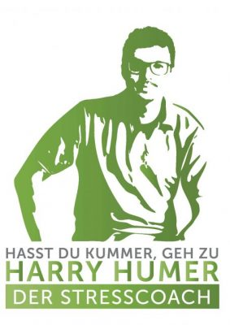
Deine Experten für Gesundheit in Salzburg
Harry Humer – der Stresscoach
Begleitung in Stressphasen (Sinnfindung, Zieldefinition)
Hypnose (Rauchen, Abnehmen, Ängste, Tiefenentspannung…)
Vorträge (Stress, Ziele, Zeitmanagement) für Kunden- oder Mitarbeiterveranstaltungen
Mitarbeitercoaching (Service für Mitarbeiter in Betrieben)
„Durchleuchten“ der Organisationsstruktur für Kleinbetriebe (bis ca. 20 Mitarbeiter), Definieren von klaren Verantwortlichkeiten, Deligieren, Chef entlasten = Zeitgewinn und weniger Stress

Slide 3
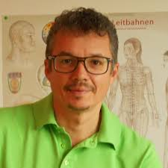
Deine Experten für Gesundheit in Salzburg
Harry Humer – der Stresscoach
Dipl.Mentaltrainer, Unternehmensberater
5350 Strobl, Salzburger Straße 17
5400 Hallein, Kornsteinplatz 7 (ENERGIEzentrum)
0660 71 58 081
harry@der-stresscoach.at
Termine auch online möglich

Slide 4

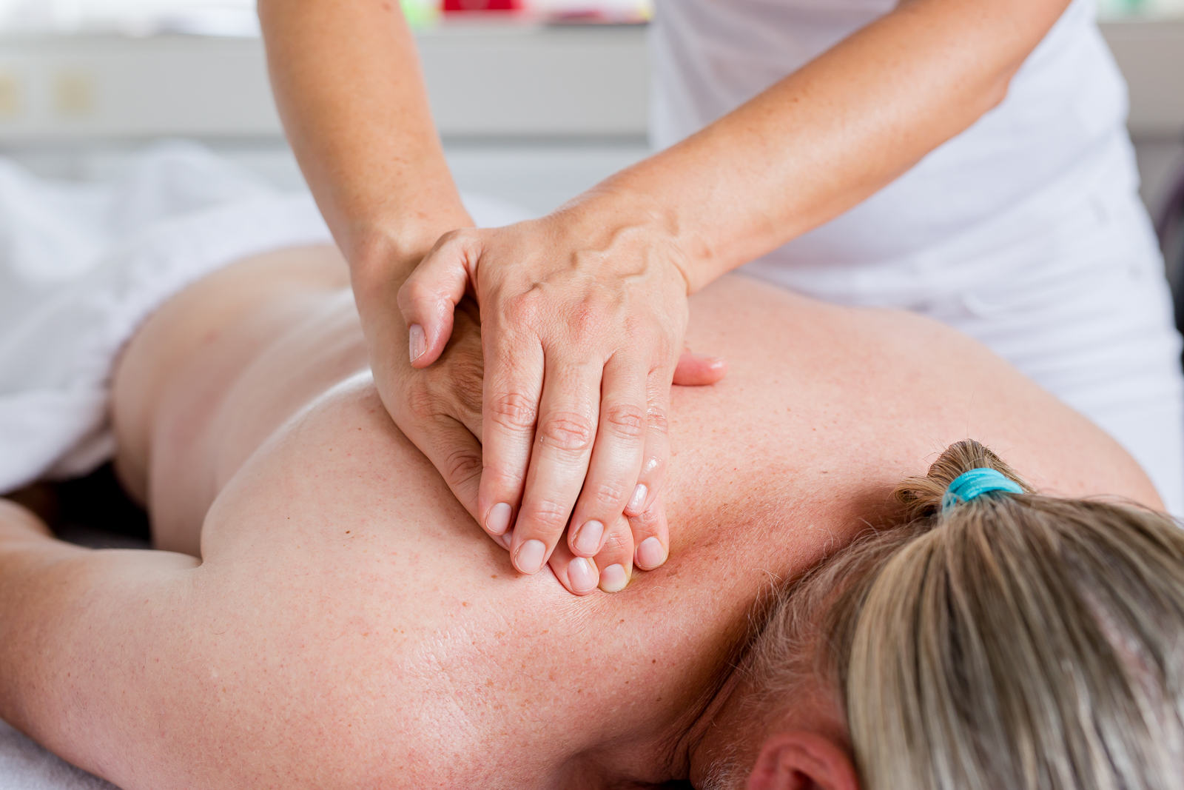
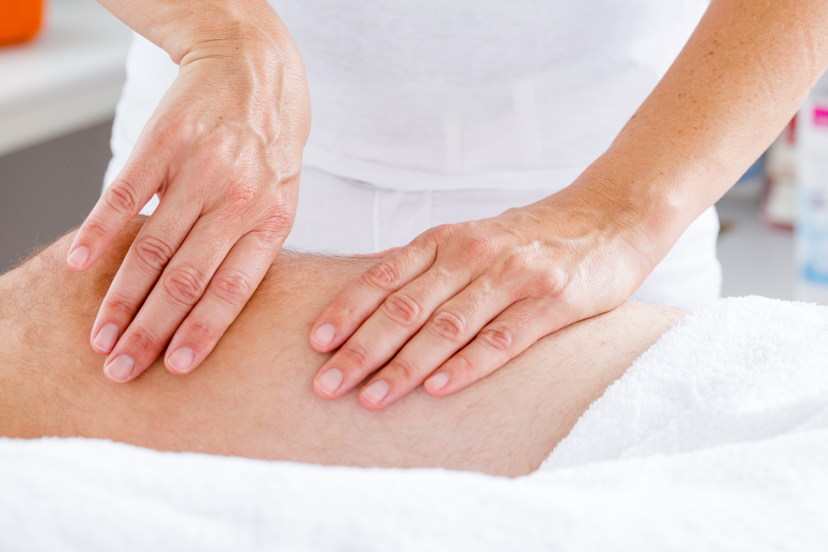
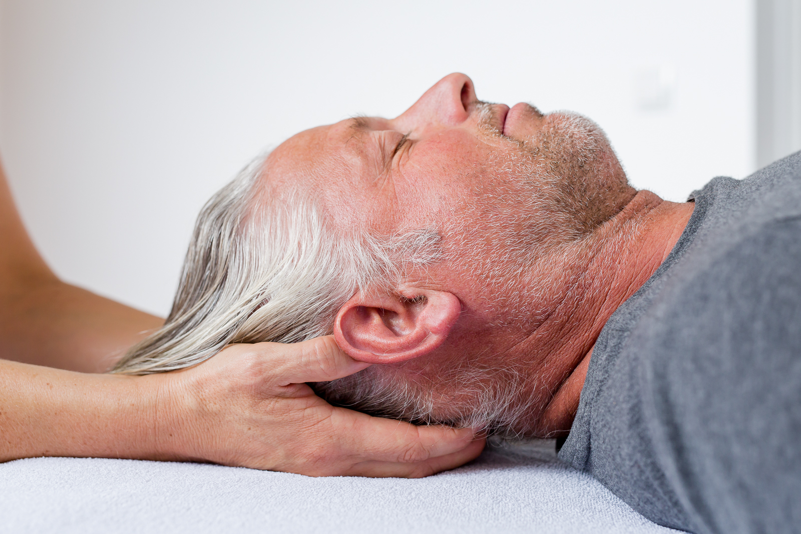
5020 Salzburg, Moosstraße 41
Deine Experten für Gesundheit in Salzburg
Monika Göb - Massagepraxis
Klassische Massage Steigert die Durchblutung des Gewebes, löst muskuläre Blockaden und steigert das gesamte Wohlbefinden
Manuelle Lymphdrainage
Fördert den Abtransport gestauter Gewebsflüssigkeit und wirkt entschlackend und entgiftend
Craniosacralbehandlung
Diese sanfte Technik erhöht die Eigenwahrnehmung und regt Selbstheilungsprozesse an

Slide 5
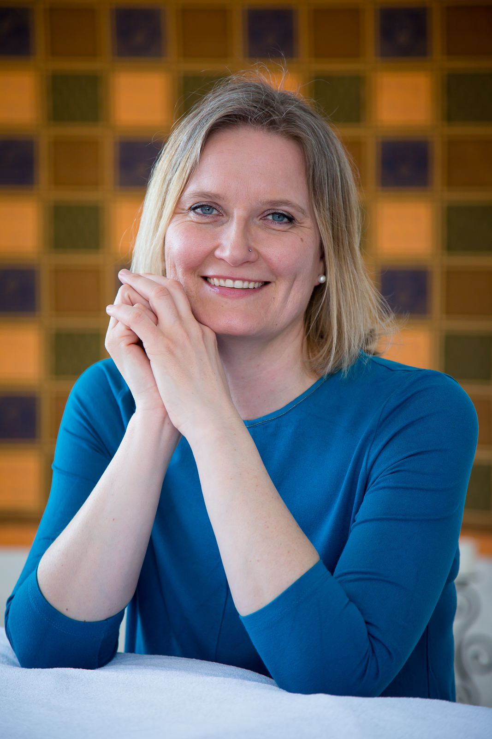
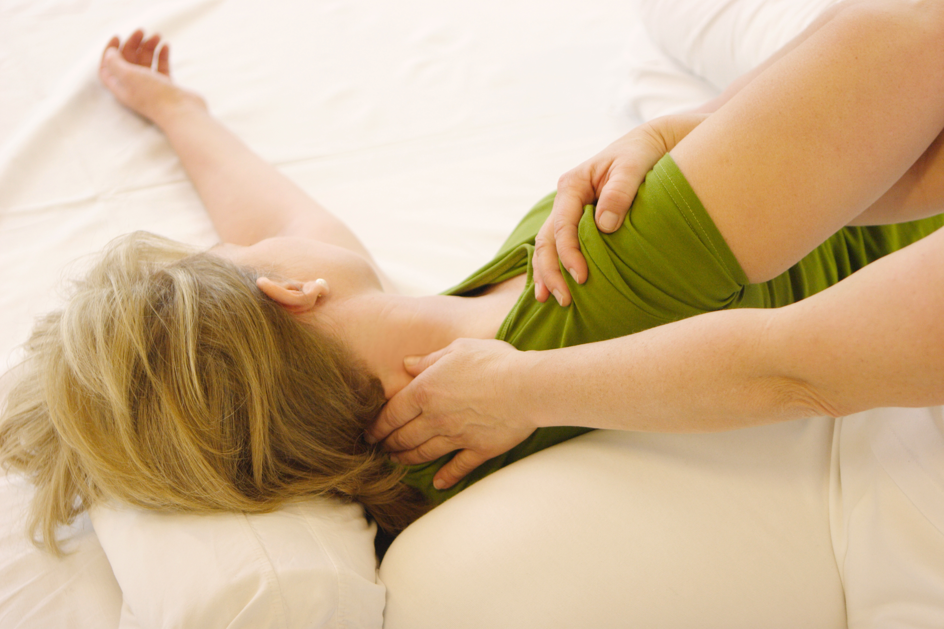
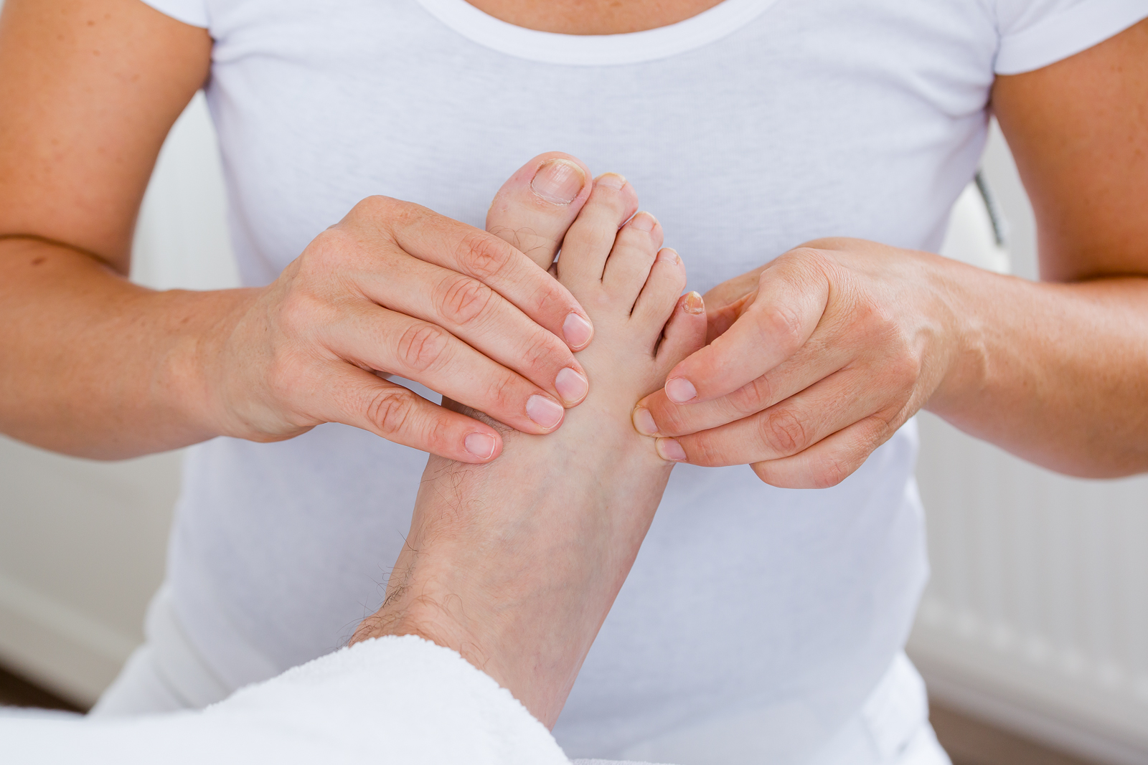
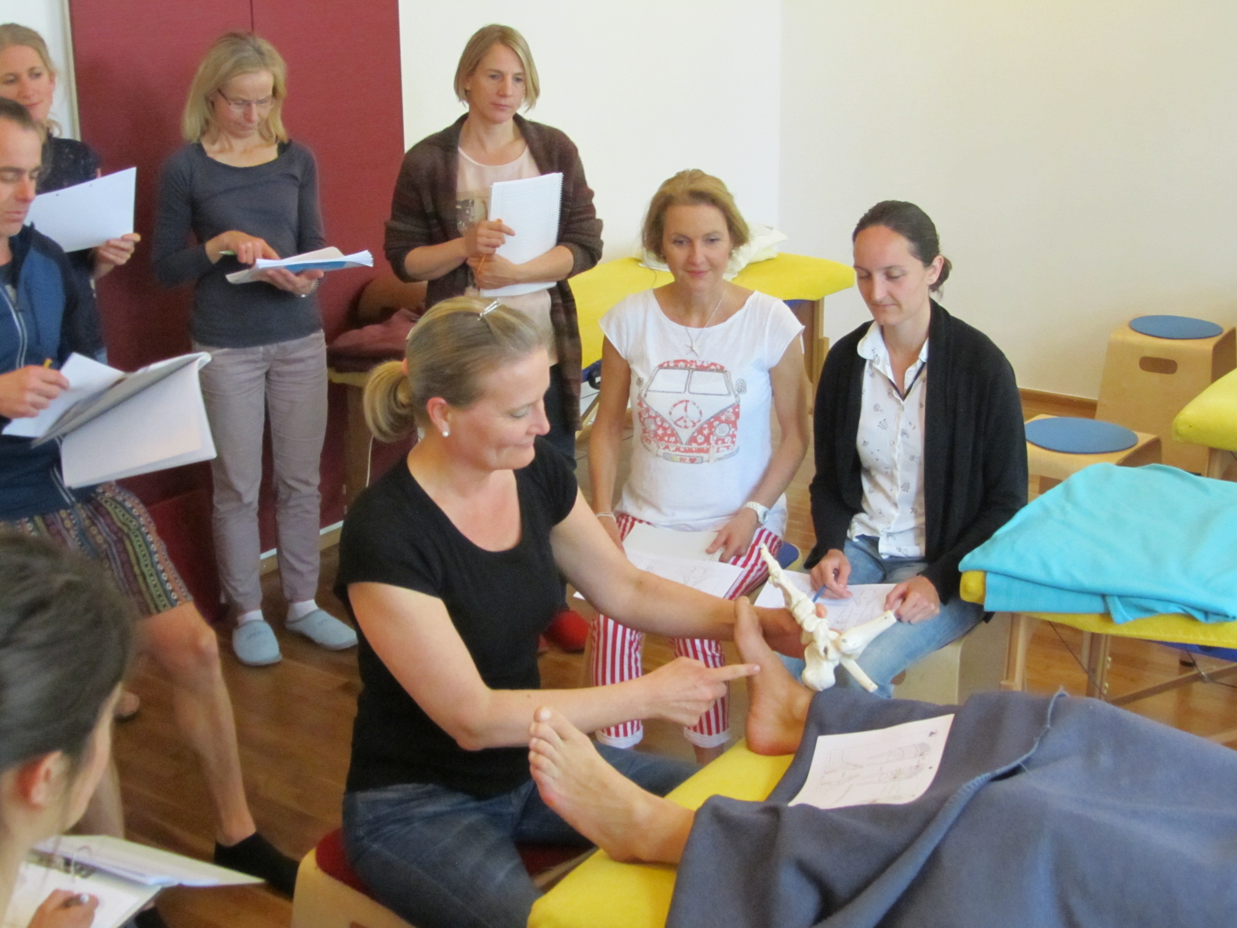
5020 Salzburg, Moosstraße 41
Deine Experten für Gesundheit in Salzburg
Monika Göb - Massagepraxis
Shiatsu
Körperarbeit auf einer weichen Matte am Boden, bringt die Energie in den Meridianen wieder ins Fließen
Hanne-Marquardt-Fußreflex®
Über die Reflexzonen der Füße kann der ganze Mensch behandelt werden
Ausbildungen in Hanne-Marquardt-Fußreflex®
Kurse für medizinisch-therapeutische Berufsbilder und Wellnesskurse für interessierte Laien

Slide 6
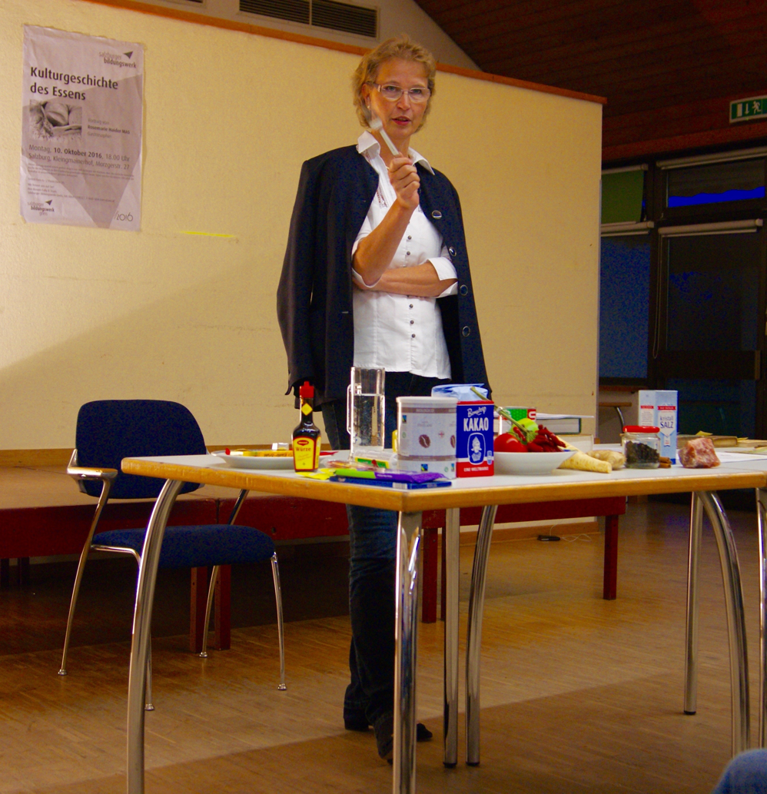
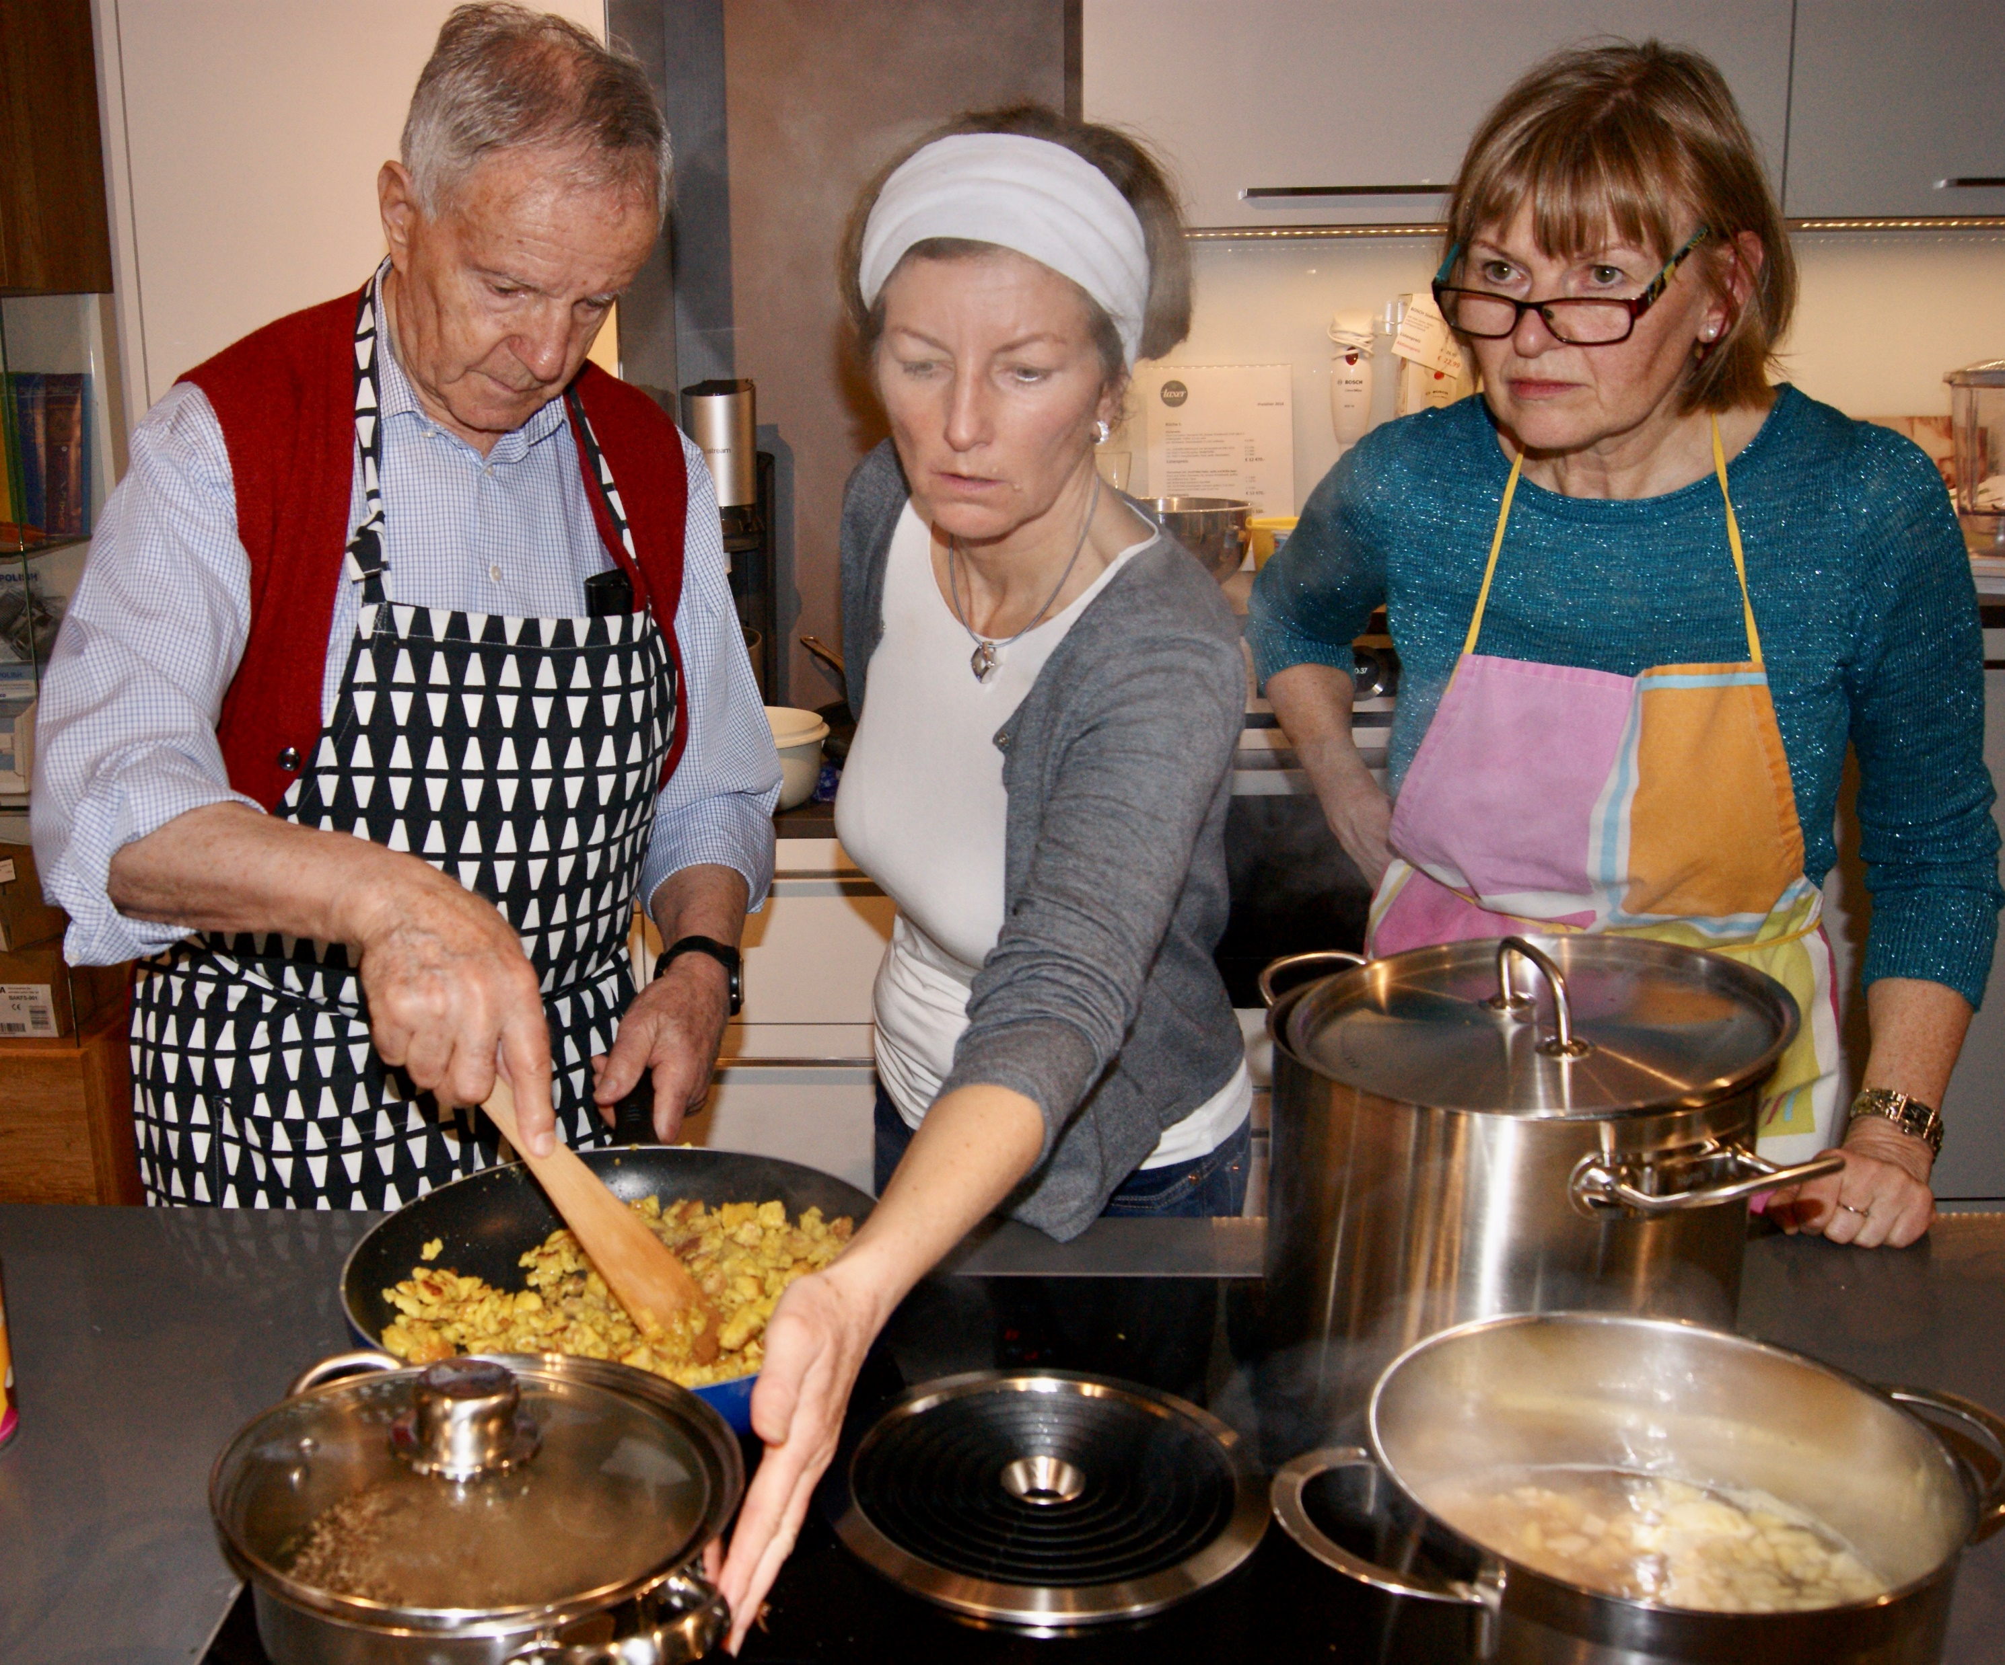
5082 Grödig, Oberfeldstraße 6b
Deine Experten für Gesundheit in Salzburg
Rosemarie Haider – Gastrosophische Praxis
Vorträge
„Wissen ist Macht“
Fundierte Wissensvermittlung rund um Ernährungs- und Kochthemen
Gerne auch individuelle Wunschthemen
Workshops
„Gemeinsam ans Ziel kommen“
Weitergabe von langjähriger Erfahrung und Know-how im Bereich Ernährung, Geschmack und Genuss
Begeisterung und Motivation für das „Selberkochen“ vermitteln

Slide 7
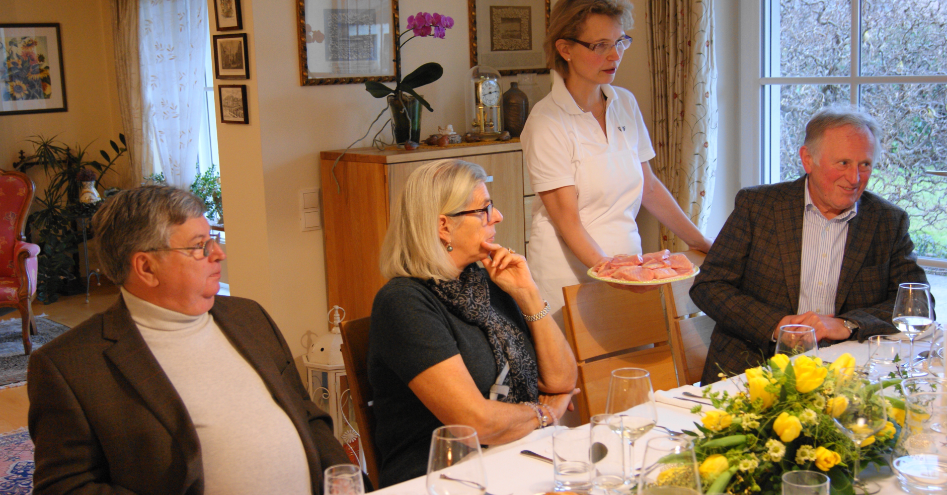
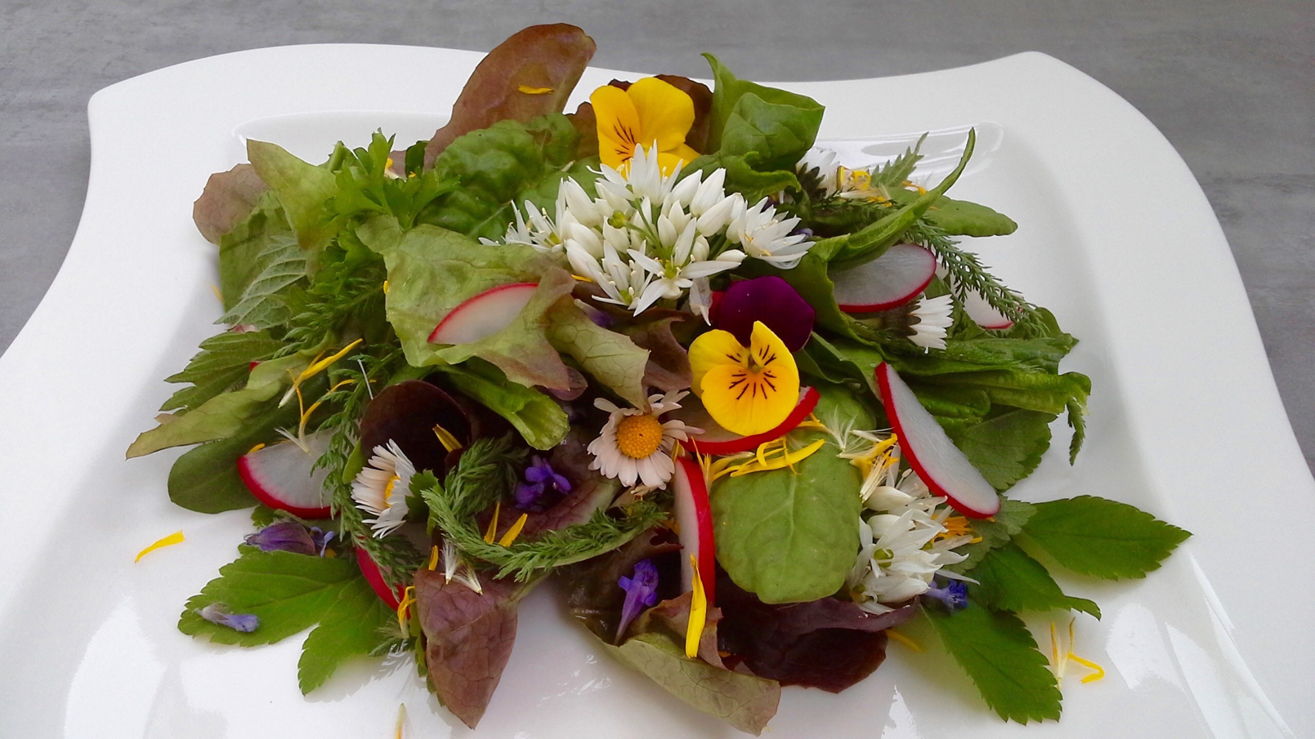
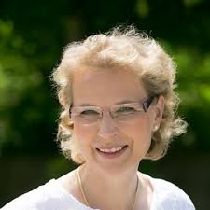
5082 Grödig, Oberfeldstraße 6b
Deine Experten für Gesundheit in Salzburg
Rosemarie Haider – Gastrosophische Praxis
Private Cooking
„Zu Gast im eigenen Haus“
Eine Art Lifestyle für Feierlichkeiten im kleinen Kreis
Lassen Sie sich in den eigenen vier Wänden bekochen
Ernährungsberatung
„Du bist, was du isst“
Beratung nach den neuesten Erkenntnissen, zugeschnitten auf die individuellen Bedürfnisse und die Lebenssituation
Eine gesunde und ausgewogene Ernährung leistet einen wesentlichen Beitrag zur Lebensqualität

Slide 8


Deine Experten für Gesundheit in Salzburg
Dr. Wolfgang Worliczek – der Elterncoach
Damit es in der Familie „rund läuft“:
Beratung von Eltern und Kindern in herausfordernden Erziehungssituationen
Entwicklung individueller Lösungsstrategien, um Kinder und Jugendliche mit achtsamer und wertschätzender Präsenz und Konsequenz begleiten, führen und erziehen zu können
Hilfen zum Spannungsabbau im familiären Netzwerk
Erfüllen Sie sich Ihren Wunsch nach einem guten Miteinander in der Familie!
Eine Beratung bei Dr. Worliczek bringt Sie ohne unnötige Umwege Ihrem Ziel näher!

Slide 9
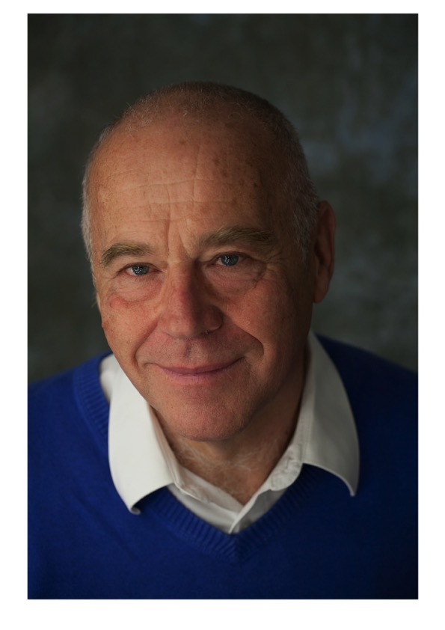
Deine Experten für Gesundheit in Salzburg
Dr. Wolfgang Worliczek – der Elterncoach
Gesundheitspsychologe, Lebens- und Sozialberater
Praxis für pädagogisch-psychologische Beratung
Maria-Cebotari-Straße 22
5020 Salzburg
Tel: +43 664 23 12 143
office@dr-worliczek.at www.dr-worliczek.at
Termine auch online möglich

Slide 10

Deine Experten für Gesundheit in Salzburg
5020 Salzburg, Vogelweiderstraße 83
Robert Reitzl – Massage & Energetik
Klassische Massage
Reiztherapie auf die der Organismus „antwortet“
Der Hauptzweck der Massage liegt darin, die Harmonie des Organismus durch die Kunst der Berührung zu bewahren oder wiederherzustellen.
Manuelle Lymphdrainage (MLD)
Mit einer Lymphdrainage kann das Flüssigkeitsgleichgewicht im Körper wieder hergestellt werden.
Auch auf das Immunsystem hat die Lymphdrainage eine enorm positive Wirkung.

Slide 11
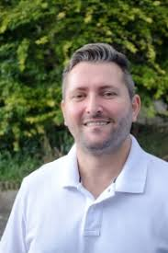

Deine Experten für Gesundheit in Salzburg
5020 Salzburg, Vogelweiderstraße 83
Robert Reitzl – Massage & Energetik
Bioresonanz Körper-Scan
Zellen, Gewebe und Organe haben eine ganz individuelle Frequenz. Sie senden diese aus und empfangen Schwingungen anderer Zellen. Ist diese Kommunikation gestört, kann Krankheit entstehen.
Mit meinem Körper-Scan kann ich diese „Störfelder" finden und wieder ausgleichen.
www.roberts-koerperwerkstatt.at
info@roberts-koerperwerkstatt.at
Tel: +43 650 522 73 81

Slide 12

Deine Experten für Gesundheit in Salzburg
Lukas Reiter – Physiotherapie und Training
MEINE LEISTUNGEN – Ein individueller ansatz
BEURTEILUNG UND DIAGNOSE
Ich nehme mir die Zeit, die Ursache Ihres Problems zu verstehen. So kann ich die beste und effektivste Behandlung anbieten. Meine jahrelange Erfahrung hat mich gelehrt, dass die Beurteilung und Diagnose ein wichtiger Teil des Genesungsprozesses sind.
KONTINUIERLICHE BETREUUNG
Kontinuierliche Betreuung ist ein integraler Bestandteil meines Ansatzes, den Körper ganzheitlich zu behandeln, statt Beschwerden isoliert zu betrachten. Diese Leistung ist ein wichtiger Baustein für die langfristige Gesundheit und das Wohlbefinden meiner Patienten.
BEHANDLUNG UND THERAPIE
Ich höre Ihnen zu und führe stets eine gründliche Anamnese durch. Ich erstelle einen individuellen Behandlungsplan – einschließlich der Behandlung und Therapie. Damit sollen die von uns gemeinsam festgelegten Ziele erreicht werden.

Slide 13
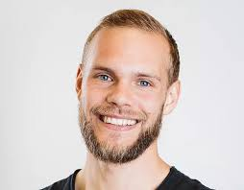
Deine Experten für Gesundheit in Salzburg
Lukas Reiter – Physiotherapie und Training
2010-2013 Ausbildung zum freiberuflichen Physiotherapeuten (Chiemseeschule Zimmermann)
2012-2020 Trainer in der Leichtathletik
2013-heute Physiotherapeutische Betreuung der Sportler des Olympiazentrums Salzburg/Rif
2018-2020 Sportphysiotherapie Lehrgang
2020 Eröffnung der Gemeinschaftspraxis "phy mehr"
PHY MEHR – Physiotherapie & Training
Oberfeldstraße 6
5082 Grödig
06246 74703
https://www.phymehr.at/
lukas@phymehr.at

Slide 14

Deine Experten für Gesundheit in Salzburg
Josef Grabner – Geobiologe und Schlafberatung
Schutz vor Mobilfunk (5G), Elektrosmog, Wasseradern und Erdstrahlen
Diese sind die Verursacher der meisten Krankheiten und werden unterschätzt!
Ein strahlungsfreier Schlafplatz ist die Grundlage für Ihre Gesundheit.
Fast alle Störungen lassen sich verlässlich und dauerhaft abschirmen ohne das Bett umzustellen.
Eine seriöse, professionelle Schlafplatzausmessung
ist die beste Investition für Ihre Gesundheit.
Jede Krankheit hat eine Ursache.
Physiologa – die Matratze mit dem sensationellen Gesundheitserfolg
Völlig giftstofffreier elektrosmogabweisender Spezialschaum, ausschließlich bioneutrale Materialien, dermatologisch getestet, höchster Liegekomfort und Luftdurchlässigkeit,
in Österreich hergestellt.
Die schräggestellten Lamellen entlasten durch sanften Zug die Bandscheiben.
Über 90% Besserung bei Rücken- und Gelenksschmerzen (auch vorbeugend).
Eine Matratze, die alle derzeit möglichen gesundheitlichen Aspekte vereint.

Slide 15
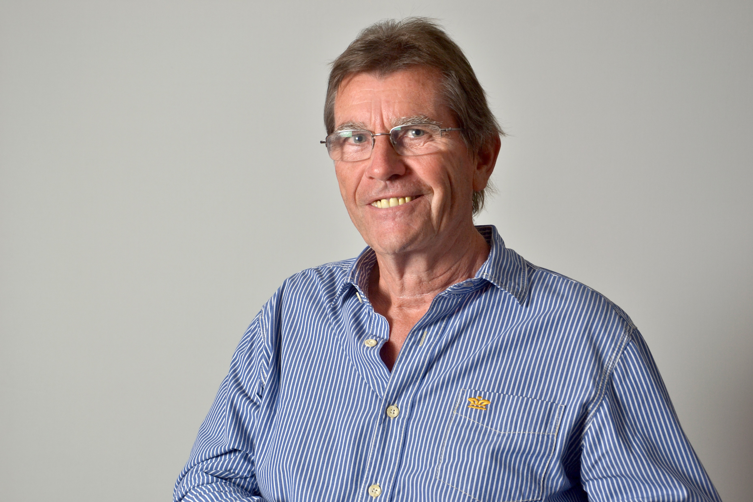
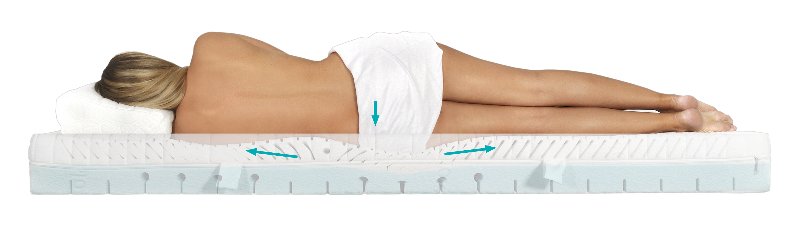
Deine Experten für Gesundheit in Salzburg
Josef Grabner – Geobiologe und Schlafberatung
Zertifizierter Geobiologe und Schlafberater
5162 Obertrum am See, Rupertistrasse 8
josef@strahlenfreigesund.at
www.strahlenfreigesund.at
www.geovital.com
Termine zum Probeliegen, zur Beratung und Schlafplatzausmessung
nach telefonischer Vereinbarung
unter 0664 240 64 48

Slide 16

Deine Experten für Gesundheit in Salzburg
Andreas Kindler – Humanenergetik
Wahre Heilung kann nur von innen heraus geschehen und zwar nur,
wenn ein Mensch zurück in seine Selbstverantwortung findet.
Kinesiologie - Biofeedback Muskeltest zur genauen Ursachenfindung
Energetik - Ausgleich des gesamten Energiesystems auf allen Ebenen
Bio Resonanz -Therapie mit Analogen Informationsmustern
Vitalstofftherapie - Auffüllen der 47 essentiellen Vitalstoffe
Darmsanierung - mit weltweit einzigem in klinischen Studien am Menschen getesteten Darmaufbau
Ausleitungen - Metalle, Parasiten, uvm…

Slide 17
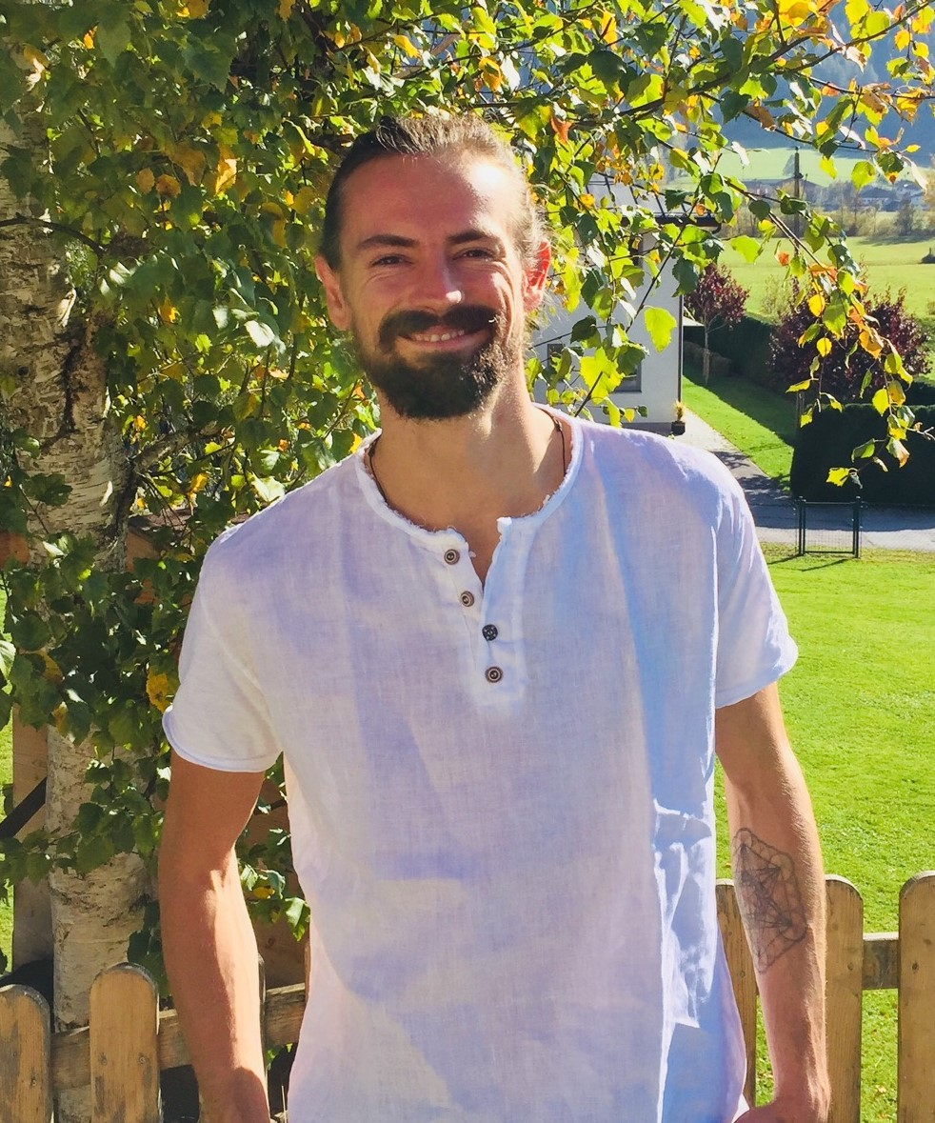
Deine Experten für Gesundheit in Salzburg
Andreas Kindler – Humanenergetik
Der sanfte Weg zur ganzheitlichen Gesundheit
Sonnrainweg 6
5550 Radstadt
+43 664 89 74 014
www.humanenergetik-kindler.at
info@humanenergetik-kindler.at

Slide 18

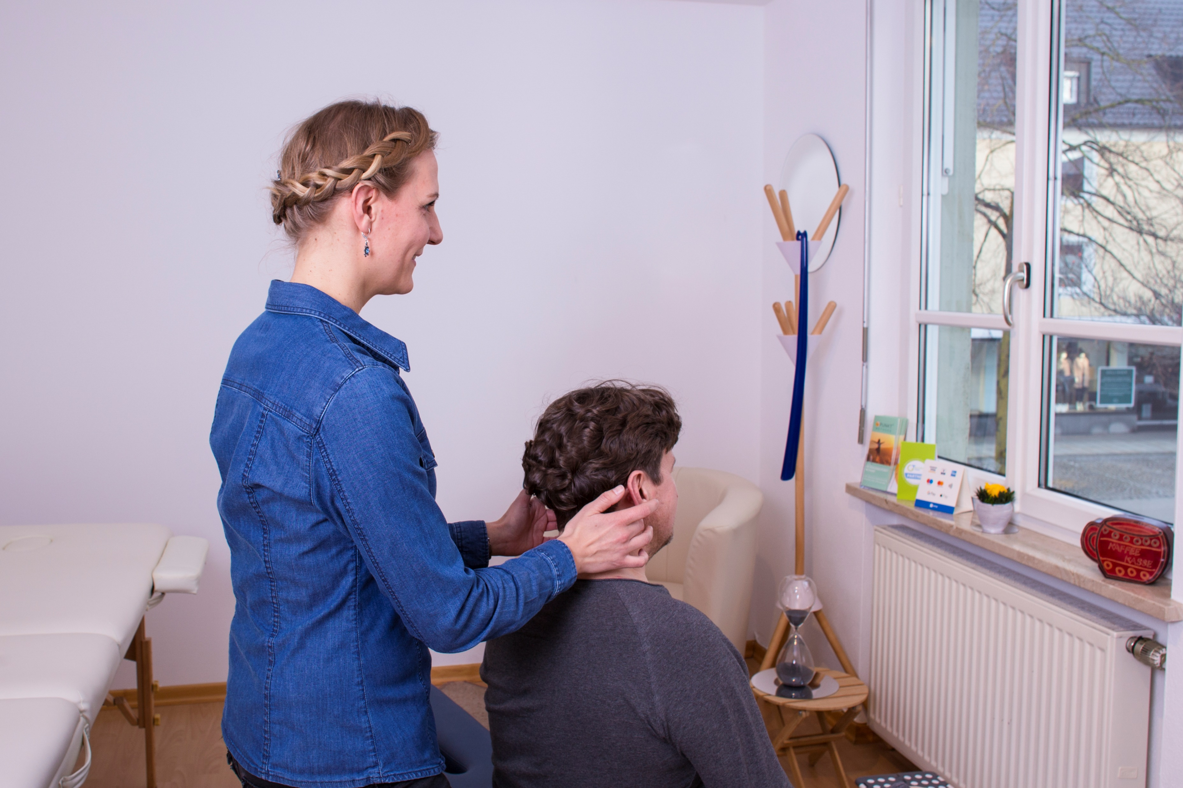
Deine Experten für Gesundheit in Salzburg
Nadia Rothenwänder – S-Punkt-Methode®
S-Punkt-Methode®
Blockaden lösen heißt Wohlbefinden steigern
verbindet das Wissen über Behandlungsmethoden der klassischen Physiotherapie mit alternativen, ganzheitlichen Methoden
energetische Blockaden am Becken und mechanische Fehlfunktionen können beseitigt werden
auch für Tiere geeignet
Tibetanische Klopfmassage
Tibeth Power Touch
jede einzelne Zelle des Körpers wird durch sanftes, rhythmisches Klopfen mit den Händen in Schwingung versetzt und in den körpereigenen Rhythmus gebracht
die Selbstheilungskräfte werden aktiviert, der Stoffwechsel wird bei der Entgiftung unterstützt
kann bei Erschöpfungszuständen und psychischen Anstrengungen hilfreich sein

Slide 19
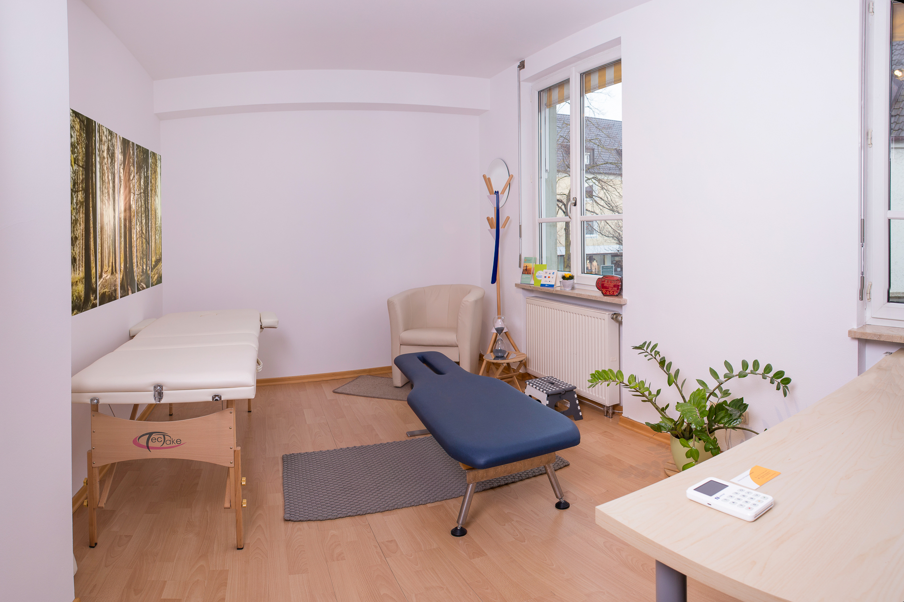
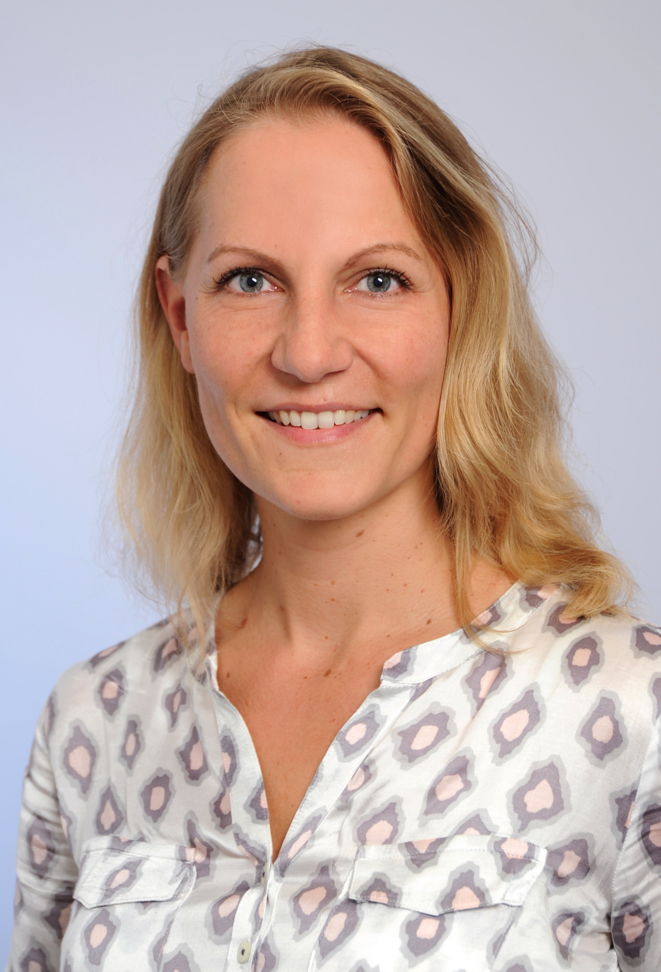
Deine Experten für Gesundheit in Salzburg
Nadia Rothenwänder – S-Punkt-Methode®
Goldschmiedgasse 2a
D - 83395 Freilassing
www.s-punkt-methode.info/
nadia@s-punkt-methode.info
+49 (0)178 886 2847
+43 (0)699 8168 8019

Slide 20

Deine Experten für Gesundheit in Salzburg
Dr. Angelika Reischl-Schilchegger
– Praxis für Ganzheitsmedizin
Ganzheitliche Medizin ist Medizin für
Körper, Geist und Seele
Spezialistin für präventive und orthomolekulare Medizin
Am Beginn steht eine ausführliche Anamnese mit Bestimmung der 47 essentiellen Mikronährstoffe
Ein individuelles Therapiekonzept wird erstellt und dazu eine abgestimmte Kombination aus Schul- und Komplementärmedizin verwendet
Der Fokus liegt auf der ursächlichen Therapie und nicht der Behandlung der Symptome

Slide 21
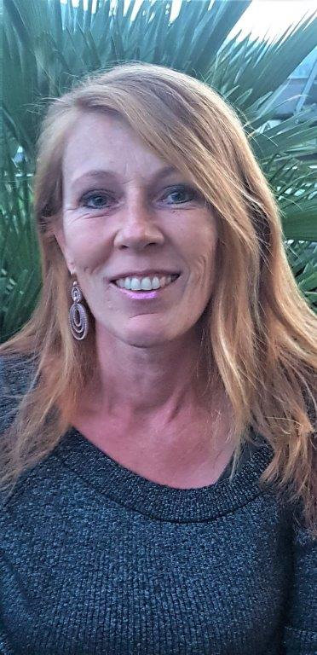
Deine Experten für Gesundheit in Salzburg
Dr. Angelika Reischl-Schilchegger
– Praxis für Ganzheitsmedizin
Ganzheitliche Therapie führt dem Organismus zu was ihn nährt
und befreit ihn von allem was ihn schädigt.
Oberndorferstraße 49
5541 Altenmarkt im Pongau
06452/6366
praxis@dr-reischl.at
www.dr-reischl.at

Slide 22
Danke für eure Aufmerksamkeit!
Deine experten für gesundheit in Salzburg
Harry Humer
Monika Göb
Rosemarie Haider
Dr. Wolfgang Worliczek
Robert Reitzl
Lukas Reiter
Josef Grabner
Andreas Kindler
Nadja Rothenwänder
Dr. Angelika Reischl-Schilchegger
www.der-stresscoach.at
www.marquardt-fussreflex.at
www.gastrosophische-praxis.at
www.dr-worliczek.at
www.roberts-koerperwerkstatt.at
www.phymehr.at
www.strahlenfreigesund.at
www.humanenergetik-kindler.at
www.s-punkt-methode.info
www.dr-reischl.at

